Slide 1

ИТОГИ Проведения
ОРВ, экспертизы и ОФВ
в администрации города Нижневартовска
За 2019 год
Заместитель директора
департамента экономического развития администрации города Н.П. Брыль
г. Нижневартовск
2020 год

Slide 2





ВЗАИМОДЕЙСТВИЕ БИЗНЕСА И ВЛАСТИ
Устранение избыточных обязанностей и ограничений
в деятельности предпринимателей
Исключение необоснованных расходов для бизнеса
и городского бюджета
Формирование благоприятного инвестиционного
и предпринимательского климата
Возможность участия бизнес-сообщества
в принятии документов

Slide 3





ОРВ, ЭКСПЕРТИЗА, ОФВ
ЭКСПЕРТИЗА
ПРОЕКТ
НПА
НПА

Slide 4

СОГЛАШЕНИЯ О ВЗАИМОДЕЙСТВИИ
1 | Нижневартовская Торгово-промышленная палата
2 | Западно-Сибирская ассоциация строителей
3 | Общероссийская общественная организация "Союз архитекторов России"
4 | Ханты-Мансийское региональное отделение Общероссийской общественной организации малого и среднего предпринимательства "Опора России"
5 | Ханты-Мансийское региональное отделение общероссийской общественной организации "Деловая Россия"
6 | ФГАОУ ВО "Южно-Уральский государственный университет (национальный исследовательский университет)"
7 | ФГБОУ ВО "Нижневартовский государственный университет"
8 | АО "Городские электрические сети"
9 | ООО "Нижневартовское пассажирское автотранспортное предприятие №1"
10 | АО "Нижневартовское пассажирское автотранспортное предприятие №2"
11 | АО "Управляющая компания №1"
12 | АО "Управляющая компания №2"
13 | ЗАО "Нижневартовскстройдеталь"
14 | ООО "Европа"

Slide 5



ОРВ В ЦИФРАХ /2019 год/
14 ОРВ
4 экспертизы
15 ОФВ
Выдано
31 заключение
29 положительные
2 отрицательные

Slide 6





ВЗАИМОДЕЙСТВИЕ
С БИЗНЕС-СООБЩЕСТВОМ
СВОБОДНОЕ
ВЫРАЖЕНИЕ
МНЕНИЙ
ДИАЛОГ
С БИЗНЕСОМ
ПУБЛИЧНЫЕ
КОНСУЛЬТАЦИИ
В 2019 году получено
154 отзыва
от научного
и бизнес-сообщества

Slide 7
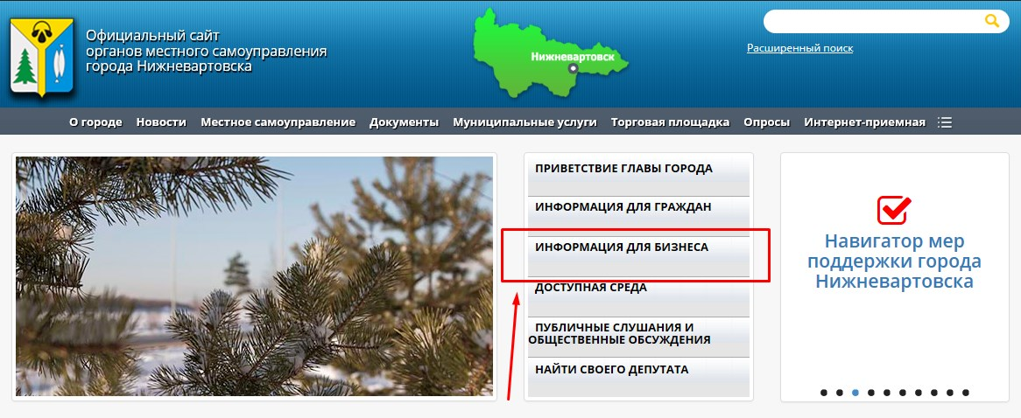
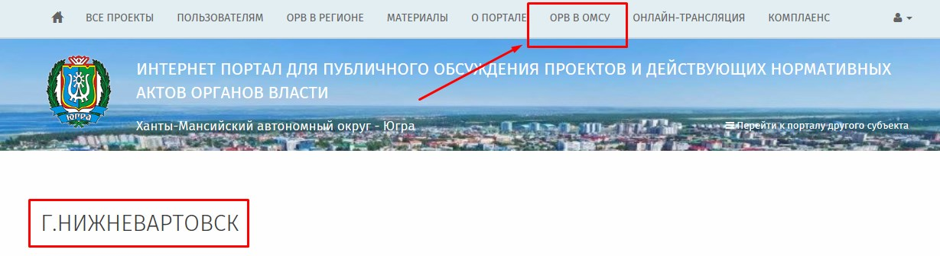
ИНФОРМАЦИЯ ДЛЯ БИЗНЕСА
https://www.n-vartovsk.ru
http://regulation.admhmao.ru

Slide 8


ВЗАИМОДЕЙСТВИЕ БИЗНЕСА И ВЛАСТИ

Slide 9

КОНТАКТНАЯ ИНФОРМАЦИЯ
Экспертно-аналитическая служба
департамента экономического развития
администрации города
(3466) 41-52-59
(3466) 24-42-82
eas@n-vartovsk.ru

Slide 10
БЛАГОДАРЮ ЗА ВНИМАНИЕ!
г. Нижневартовск
2020 год

